Slide 1

Redes de computadoras II Clase 5
Ing. Walter García

Slide 2

Temas
Configurando servidor DNS
Configurando DCHP server
Configurar rutas estáticas en Router
Transmisión e Interfaces
Ing. Walter García

Slide 3
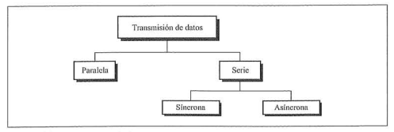
Transmisión de datos
Ing. Walter García

Slide 4
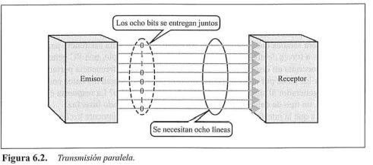
Transmisión de paralela
Los datos binarios, formados por unos y ceros, se pueden organizar en grupos de n bits cada uno, Las computadoras producen y consumen datos en grupos de bits de formas similares a como se conciben y usan las palabras, y no las letras, en el lenguaje hablado, Agrupando los datos, se pueden enviar n bits al mismo tiempo en lugar de uno solo. Esto se denomina: Transmisión paralela
Ing. Walter García

Slide 5
Transmisión serie
En la transmisión serie un bit sigue a otro, por lo que solamente se necesita un canal de comunicación, en lugar n, para transmitir datos entre dos dispositivos. La ventaja de la transmisión serie sobre la transmisión paralela es que, al tener un único canal de comunicación, la transmisión serie reduce el coste de transmisión sobre la paralela en un factor de n.
Puesto que la comunicación dentro de los dispositivos es paralela, es necesario usar dispositivos de conversión en la interfaz entre el emisor y la línea (paralela o serie) y entre la línea y el receptor (serie a paralelo)-
La transmisión serie puede llevarse a cabo de dos maneras: Asíncrona y Síncrona.
Ing. Walter García

Slide 6
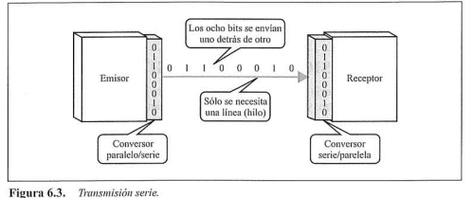
Transmisión serie
Ing. Walter García

Slide 7
Transmisión asíncrona
La transmisión asíncrona se denomina así debido a que la temporización de la señal no es importante. En lugar de ella, la información se recibe y se traduce usando patrones acordados. siempre que se sigan estos patrones, el dispositivo de recepción puede recuperar la información sin tener en cuenta el ritmo al que llega. Los patrones se basan en agrupar el flujo de bits en bytes. Cada grupo, habitualmente de ocho bits, se envía a lo largo de un enlace como una unidad. El sistema que lo envía gestiona cada grupo independientemente, entregándolo al enlace en cuanto está listo, sin tener en cuenta ninguna temporización.
Ing. Walter García

Slide 8
Transmisión asíncrona
Sin la existencia de un pulso de sincronización, el receptor no puede usar el tiempo para predecir cuándo va a llegar el grupo siguiente. Por ello, para avisar al receptor de la llegada de un nuevo grupo se añade un bit extra al principio de cada byte. Este bit, habitualmente un cero, se denomina bit de inicio. Para permitir al receptor conocer que el byte ha terminado, se añaden uno o varios bits adicionales al final de cada byte. Estos bits, habitualmente unos, se denominan bits de parada.
Usando este método, el tamaño de cada byte se incrementa hasta al menos diez bits, de los cuales ocho son información y dos, o más, son señales para el receptor. Además, la transmisión de cada byte puede venir seguida por un intervalo de duración variable. Este intervalo se puede representar mediante un canal vacío o mediante una cadena de bits de parada adicionales,
Ing. Walter García

Slide 9
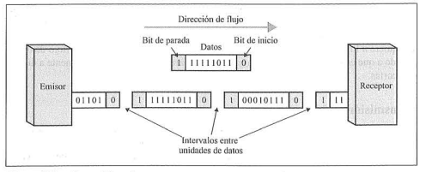
Diagrama transmisión asíncrona
Ing. Walter García

Slide 10
TRANSMISIÓN SÍNCRONA
En la transmisión síncrona, el flujo de datos se combina en tramas más largas que pueden contener múltiples bytes. Sin embargo, cada byte se introduce en el enlace de transmisión sin que haya un intervalo con el siguiente. Se deja al receptor la tarea de separar el flujo de bits en bytes para su decodificación. En otras palabras, los datos se transmiten como una cadena continua, de unos y ceros y el receptor separa esta cadena en bytes o caracteres, si necesita reconstruir la información.
En la transmisión síncrona, se envía un bit detrás del otro sin bits de inicio/parada o intervalos. Es responsabilidad del receptor agrupar los bits.
Ing. Walter García

Slide 11
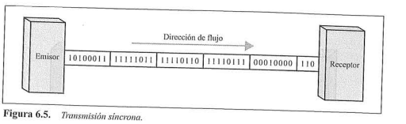
Diagrama transmisión síncrona
Ing. Walter García

Slide 12
practica
Configurando servidor dns en packet tracer
Precondición se debe tener servidor DCHP configurado para asignar las IP’s para la LAN
Primero crear una red LAN clase c
crear un servidor web para desplegar las páginas web
Luego crear un servidor DNS
Registrar dominio principal
Registrar sub-domino con un alias
Ing. Walter García

Slide 13
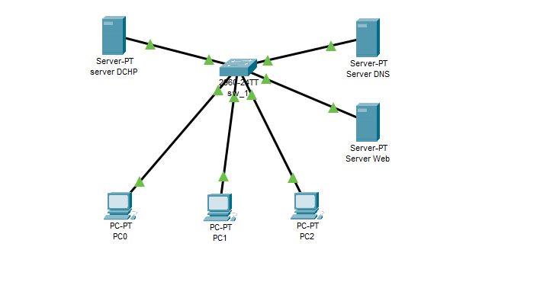
Resultado de la práctica
Ing. Walter García

Slide 14
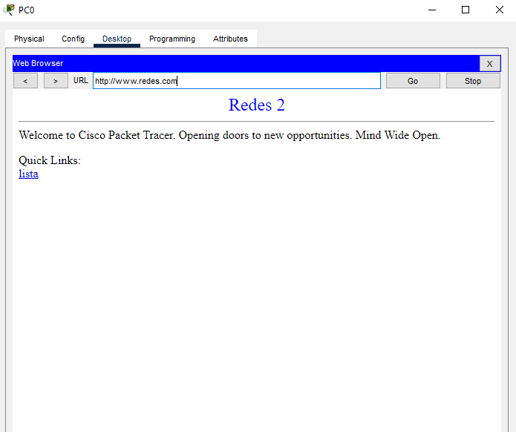
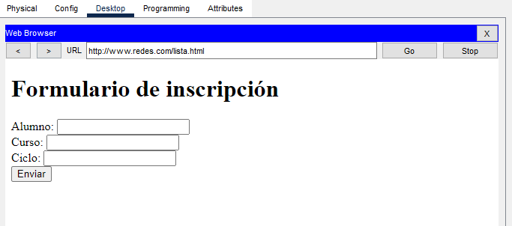
Resultado de la práctica
Ing. Walter García

Slide 15
fin
>preguntas
Ing. Walter García

